Slide 1
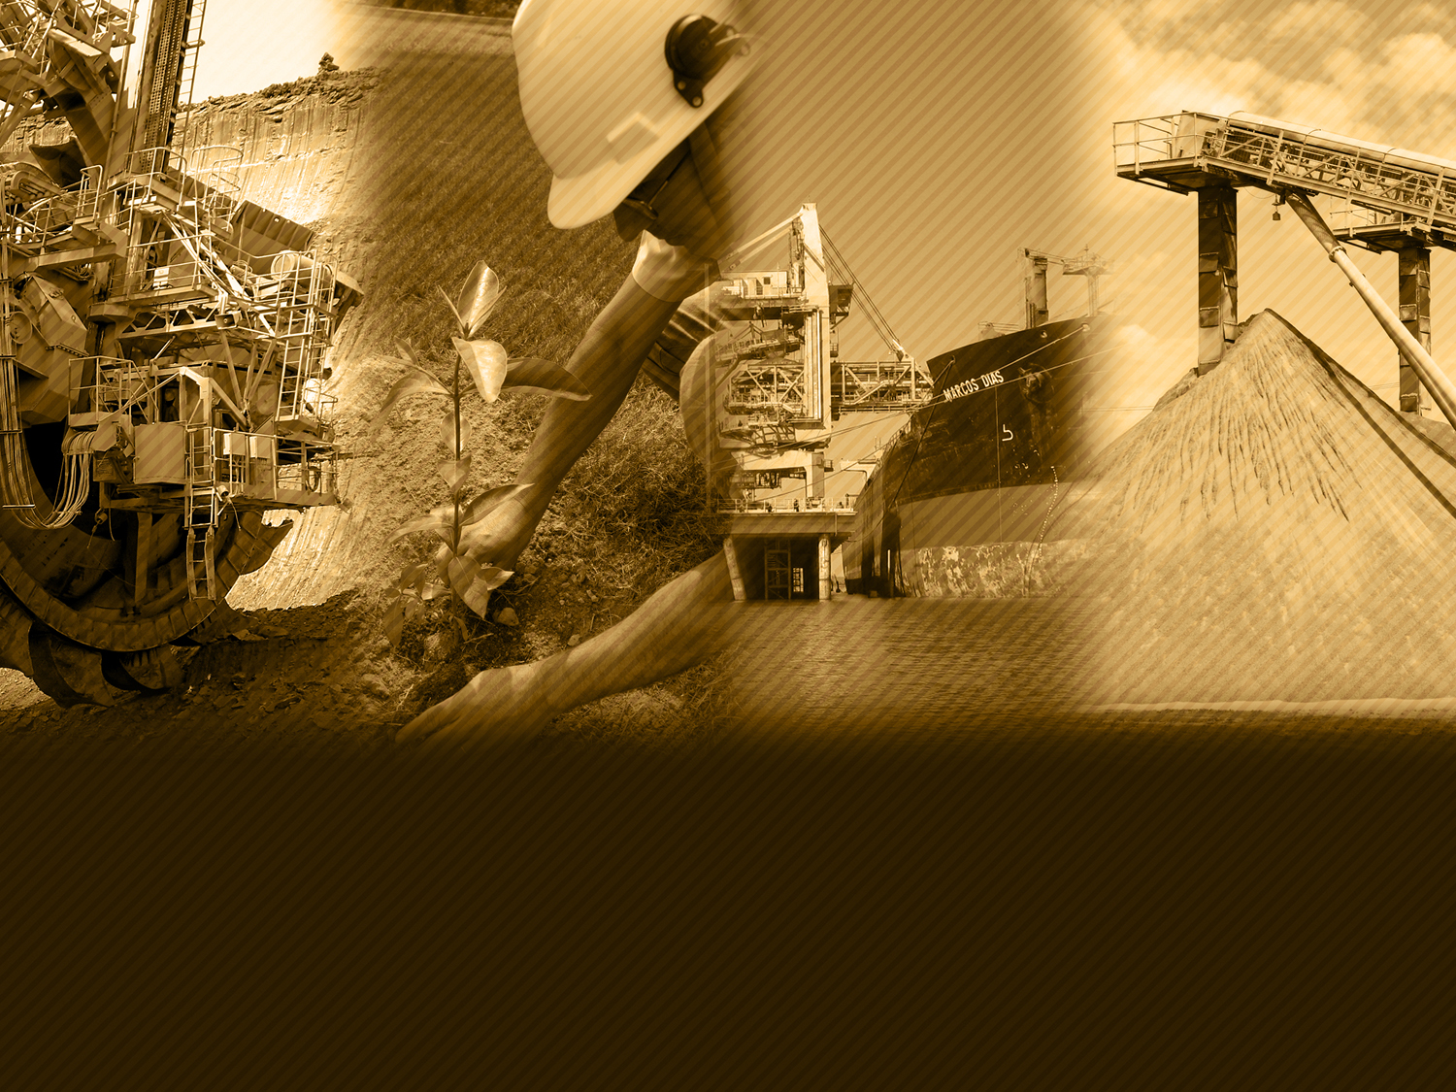
INSTITUTO BRASILEIRO DE MINERAÇÃO
Comissão de Serviços e Infraestrutura
Painel Modernização da Legislação Mineral
Ciclo Mineração – Governança e Logística: Gargalos e soluções do Programa para 2013-2014
Tema: Investimento e Gestão: Desatando o Nó Logístico do País
(Brasília-DF, 07 de Agosto de 2013)

Slide 2

A MINERAÇÃO HOJE

Slide 3






Brasil no Mundo
Area > 3 milhões km²
Pop > 140 milhões
Bangladesh
Nigéria
BRASIL
Rússia
Paquistão
Índia
Indonésia
China
Austrália
EUA
Canadá
Espanha
Alemanha
Japão
Reino Unido
PIB > US$ 900 bilhões
Itália
Fonte: Banco Mundial (2012)
França
México
Coréia do Sul

Slide 4
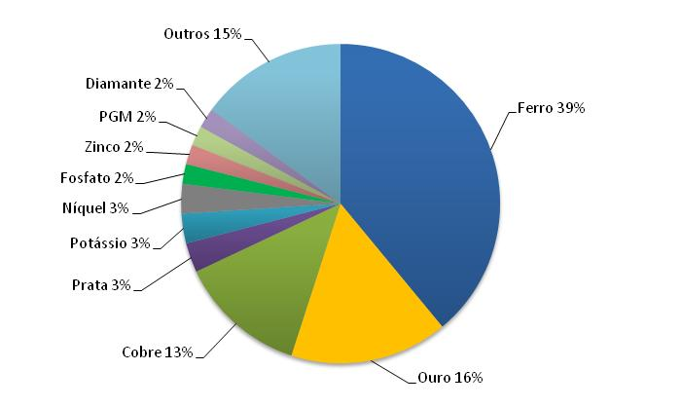
Distribuição das substâncias minerais em % no valor da produção global
Fonte: ICMM e Raw Materials, 2012

Slide 5
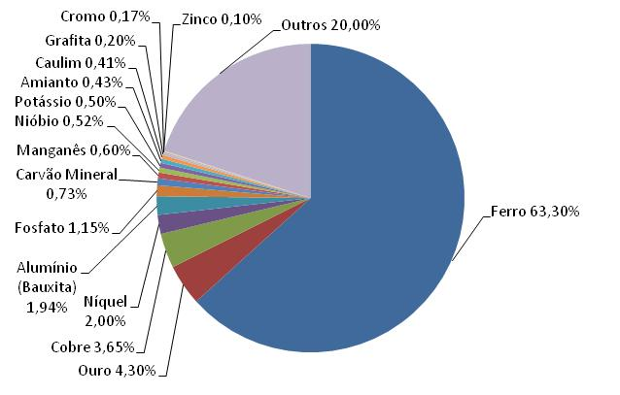
Distribuição das substâncias minerais em % no valor da produção brasileira
Fonte: Informe Mineral, Julho/Dezembro de 2012

Slide 6
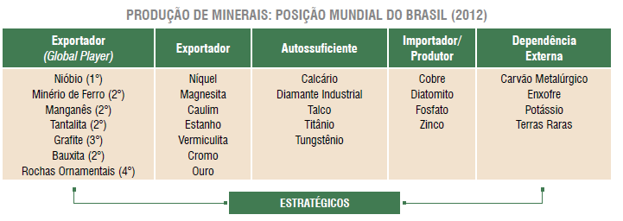
substâncias MINERAIS ESTRATÉGICAS PARA O BRASIL

Slide 7
O CICLO DA PRODUÇÃO MINERAL
Onde estamos em 2013?
Ciclos econômicos a cada 25-30 anos
PREÇOS EM ALTA
MAIS PROSPECÇÃO, NOVAS MINAS
AUMENTO DA OFERTA
REDUÇÃO DOS PREÇOS
PROSPECÇÃO REDUZIDA, FECHAMENTO DE MINAS
REDUÇÃO DA OFERTA
2013

Slide 8
Históricos de Preços dos Principais Bens Minerais e participação do brasil na produção mundial

Slide 9
Histórico da produção Brasileira em % na Produção Mundial
Bauxita
Fonte: University Wisconsin/USGS/DNPM/IBRAM

Slide 10
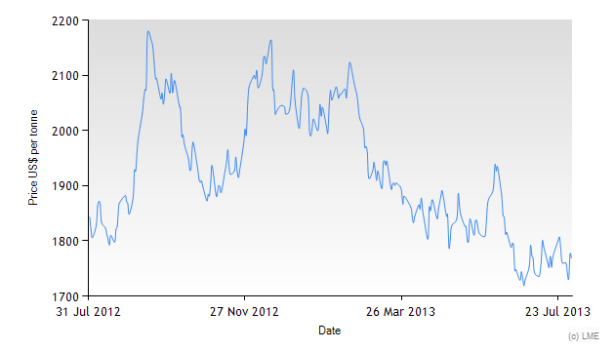
Preço Alumínio
1.769
Ago

Slide 11
Histórico da produção Brasileira em % na Produção Mundial
Minério de Ferro
Fonte: USGS/DNPM/IBRAM

Slide 12
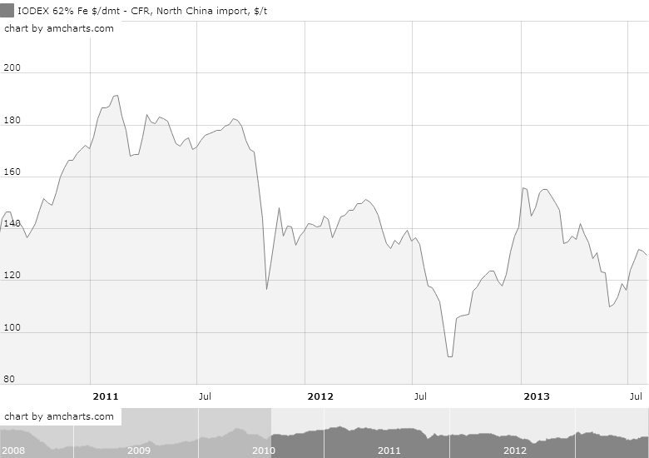
Preço Minério de Ferro
129,75
Ago

Slide 13
Histórico da produção Brasileira em % na Produção Mundial
Cobre
Fonte: University Wisconsin/USGS/DNPM/IBRAM

Slide 14
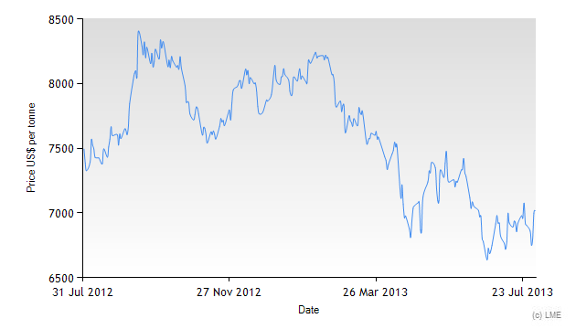
Preço Cobre
7.018
Ago

Slide 15
Histórico da produção Brasileira em % na Produção Mundial
Estanho
Fonte: University Wisconsin/USGS/DNPM/IBRAM

Slide 16
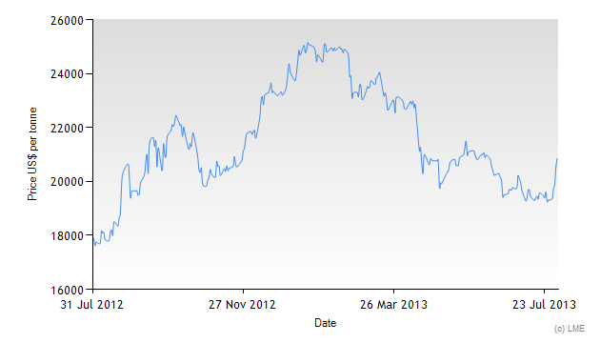
Preço Estanho
20.865
Ago

Slide 17
Histórico da produção Brasileira em % na Produção Mundial
Níquel
Fonte: University Wisconsin/USGS/DNPM/IBRAM

Slide 18
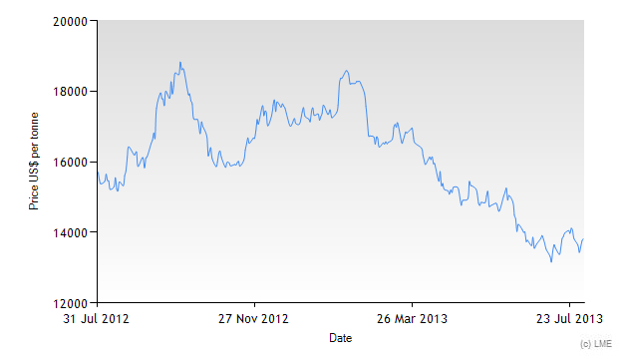
Preço Níquel
13.815
Ago

Slide 19
Histórico da produção Brasileira em % na Produção Mundial
Ouro
Fonte: University Wisconsin/USGS/DNPM/IBRAM

Slide 20
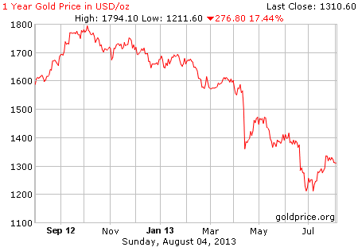
Preço Ouro
1.302
Ago

Slide 21
Histórico da produção Brasileira em % na Produção Mundial
Zinco
Fonte: University Wisconsin/USGS/DNPM/IBRAM

Slide 22
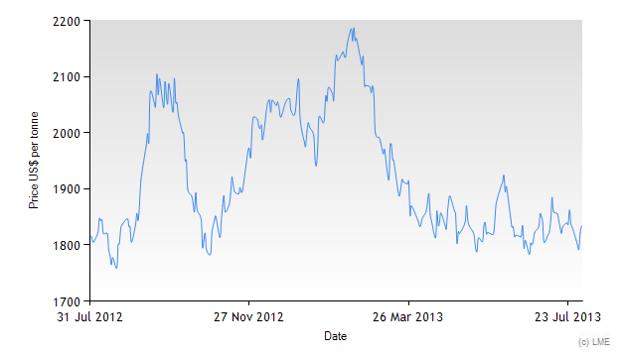
Preço Zinco
1.834
Ago

Slide 23
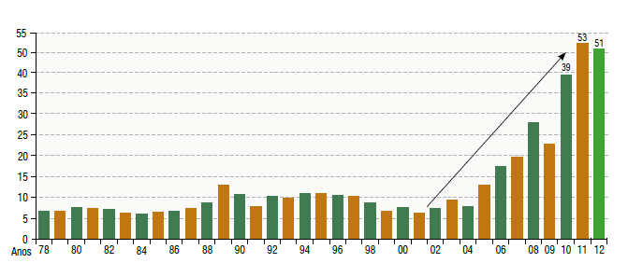
Produção Mineral Brasileira em US$ bilhões
Crescimento 1 década = 550%
      2008 até 2012 = 82%
      2009 até 2012 = 112,5%
      2010 até 2012 = 30%
  2011/2012 = -3,7%
Fonte: IBRAM/DNPM
Não inclui Petróleo e Gás. Valor médio por ano da PMB

Slide 24
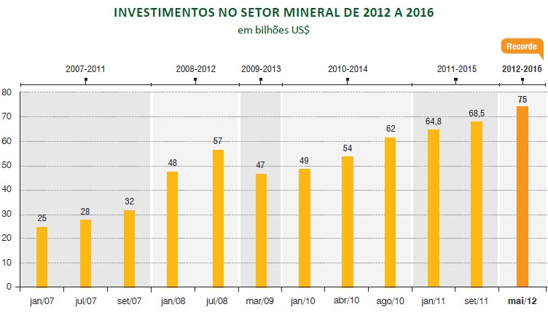
Fonte: IBRAM

Slide 25
Consumo de Minerais
Tabela para Consumo no Brasil 1970-2010
Material | 1970 | 1980 | 1990 | 2000 | 2010
Cimento Consumo (Mt) | 9,40 | 22,40 | 26,0 | 32,9 | 59
Cimento kg/hab | 101 | 184 | 177 | 229 | 316
Aço Consumo (Mt) | 6,24 | 10,9 | 11,7 | 19,2 | 26,6
Aço kg/hab | 67 | 90 | 79,8 | 112 | 137
Cobre Consumo (Mt) | 85,3 | 215 | 207 | 328 | 457
Cobre kg/hab | 0,92 | 1,8 | 1,4 | 1,9 | 2,4
Alumínio Consumo (Mt) | 97,7 | 350 | 317 | 604 | 1.341,9
Alumínio kg/hab | 1,1 | 3,0 | 2,2 | 3,5 | 6,9
Fonte: Rochas & Minerais Industriais, 2005 ; Sumário Mineral 2011

Slide 26
Consumo de Minerais
Tabela para Consumo Comparativo Países
Material | China | EUA | Japão | Espanha | BRASIL
Aço kg/hab | 427,40 | 267 | 502,90 | 323,10 | 137
Material | China | EUA | Japão | Alemanha | BRASIL
Alumínio kg/hab | 14,2 | 22,4 | 25,7 | 28,5 | 6,9
Material | China | EUA | BRASIL
Cimento kg/hab | 900 | 435 | 425
Dados 2008 – PNM 2030
Material | China | EUA | BRASIL
Cobre kg/hab | 3,0 | 7,0 | 2,1
Dados 2008 – PNM 2030
Fonte: IABR e ABAL (2012, dados 2010); PNM2030

Slide 27
produção mineral brasil
2005 até 2012
A produção mundial de minerais, incluindo os energéticos, segundo estimativas para o ano 2000, foi de 32 bilhões de toneladas (Wellmer e Becker-Plate, 2002). Desse total, cerca de 60% são de minerais (dos quais 2/3 de agregados para a construção civil) e 40% de energéticos. Hoje temos ± 40 bilhões de toneladas.
Mineral | Produção 2005 (toneladas) | Produção 2010 (toneladas) | Produção 2011 (toneladas) | Produção 2012 (toneladas)
Agregados | 331.000.000 | 451.000.000 | 469.000.000 | 489.000.000
Ferro | 278.140.000 | 372.000.000 | 375.000.000 | 375.000.000
Bauxita | 23.000.000 | 31.700.000 | 31.000.000 | 34.000.000
Manganês | 3.192.000 | 2.600.000 | 2.950.000 | 1.100.000
Fosfato | 5.600.000 | 6.300.000 | 6.200.000 | 6.300.000
Cobre | 132.000 | 224.000 | 400.000 | 450.000
Potássio | 405.000 | 418.000 | 460.000 | 460.000
Zinco | 170.000 | 288.000 | 284.000 | 270.000
Nióbio | 58.009 | 80.000 | 58.000 | 63.000
Níquel | 36.315 | 41.884 | 50.974 | 50.974
Ouro | 38 | 58 | 66 | 70
Fonte: IBRAM
Total 2012: ± 907 milhões de toneladas

Slide 28
Expectativa de Aumento de produção mineral brasil até 2016
Mineral | Produção em 2011 (1.000 ton) (A) | Acréscimos até 2016 (1.000 ton) (B) | Produção Prevista em 2016 (C)=(A+B) | Variação (C/A)
Agregados | 673.000 | 176.000 | 849.000 | 26%
Ferro | 375.000 | 445.000 | 820.000 | 118%
Bauxita | 31.000 | 7.000 | 38.000 | 23%
Manganês | 2.600 | 400 | 3.000 | 15%
Fosfato | 1.800 | 700 | 2.500 | 39%
Cobre | 400 | 200 | 600 | 50%
Potássio | 290 | 2.110 | 2.400 | 728%
Zinco | 285 | 65 | 350 | 23%
Nióbio | 90 | 30 | 120 | 33%
Níquel | 70 | 30 | 100 | 43%
Ouro | 0,066 | 0,029 | 0,095 | 44%
Fonte: IBRAM estimativas
Total 2016: ±1,700 bilhão de toneladas
Curiosidade: Somente as 200 maiores minas do Brasil movimentam cerca de 764 milhões de toneladas ROM. O Brasil deve colher, na safra 2012/2013, mais de 183,5 milhões de toneladas de grãos, aumento de 10,5% em relação à safra anterior.

Slide 29
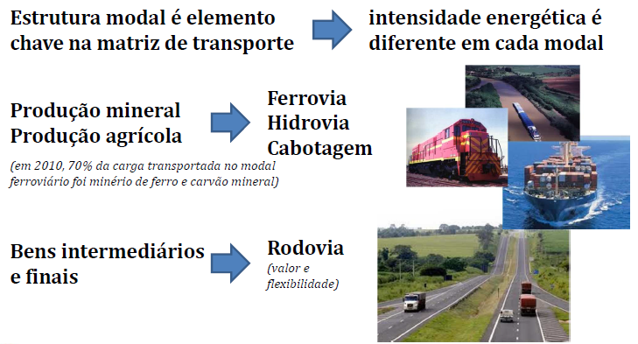
Estrutura Modal de Transportes

Slide 30
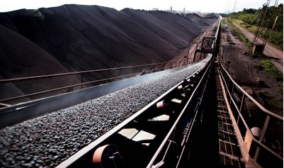

Gargalos para Desenvolvimento do Setor Mineral

Slide 31

Os Portos: ineficiência e crescente estrangulamento
Os portos brasileiros são o principal gargalo da nossa cadeia logística. Sua baixa eficiência e saturação vêm comprometendo a competitividade da economia brasileira.
No último ranking do Fórum Econômico Mundial, publicado em setembro de 2012, o Brasil figura entre as 10 piores nações em termos de qualidade da infraestrutura portuária dentre 144 países analisados (posição 135).
Ranking Fórum Econômico Mundial – Portos (2012)

Slide 32
Licenciamento ambiental:
Entrave do processo
Elevado custo dos estudos ambientais;
TR´s mal formulados;
Orgãos ambientais desaparelhados;
Imprevisibilidade de prazos para a obtenção de licenças;
Imposição de “Condicionantes” muito além dos impactos reais dos projetos;
Participação não sincronizada de novos atores no processo licenciamento como IPHAN, ICMBIO, FUNAI;
Excesso de exigências do Ministério Público nos processos de licenciamento, reduzindo o papel do órgão de Licenciamento Ambiental

Slide 33
Transporte de Cargas – Infraestrutura Deficiente
O Brasil enfrenta uma crise sem precedentes no transporte de cargas. Existem sérios problemas na oferta dos serviços no transporte rodoviário, ferroviário, hidroviário, de cabotagem marítima e nos portos públicos.
Os principais problemas identificados são:
    Baixo volume de investimentos;
    Elevada e crescente deterioração da rede viária terrestre;
    Dificuldades no acesso aos portos – tanto por via terrestre , quanto marítima;
    Modelo de gestão do estado no setor de transporte ultrapassado e não profissionalizado;
    Modal aquaviário sub-utilizado.

Slide 34
A indústria reclama da falta de infraestrutura
Pesquisa do Fórum Nacional da Indústria (2012)
A soma dos percentuais é maior que 100% porque era possível assinalar até 6 opções.

Slide 35
Como as áreas de infraestrutura são percebidas pela indústria:

Slide 36
A baixa qualidade da infraestrutura penaliza os custos de produção:
  Estradas de má qualidade, portos ineficientes, cabotagem pequena, falta de ferrovias e de áreas de armazenagem, entre outros, afetam a indústria e a sua capacidade de se integrar às cadeias globais de produção.
  A indústria moderna necessita de sistemas integrados de transportes e sistemas logísticos eficientes.
O governo já percebeu que a recuperação do déficit
da infraestrutura depende da
efetiva participação do setor privado no investimento e
na gestão dos serviços.

Slide 37
Brasil investe pouco em infraestrutura
Investimento em Infraestrutura % do PIB (média 2000-2010)
O país investe cerca de
R$ 92 bilhões/ano.
Deveria investir no mínimo
5% do PIB
(R$ 220 bilhões)
Déficit anual:
R$ 128 bilhões
Notes:
PBI em 2012: 4.402.537,100

Slide 38
Governo Federal: Investimentos em infraestrutura
Investimentos Totais da União – Valores constantes (R$ bilhões)
Média anual de R$ 40 bilhões
Total Pago (pago do exercício + restos a pagar pagos). Valores atualizados com base no IGP-DI, da FGV.
Fonte: Elaboração própria com base nos dados do Contas Abertas

Slide 39
Movimentação Ferroviária de Cargas
O minério de ferro corresponde em média a 75% do total das cargas movimentadas na ferrovias
Movimentação anual de minério e outras cargas ferroviária (milhões de TUs)
Fonte: ANTT e CNI

Slide 40

Participação dos modos de transporte no total exportado
Segundo dados do Ministério do Desenvolvimento, Indústria e Comércio Exterior, o Brasil exportou 688 milhões de toneladas em 2012.
O principal modal responsável pelo escoamento dos produtos exportados é o marítimo com aproximadamente 95% do total movimentado.
Fonte: MDCI, Alice web

Slide 41
Entre 16 importantes projetos do setor de Transportes no mundo, 5 estão localizados no Brasil (US$ bilhões)
Trem de Alta Velocidade (TAV)
Aeroporto Kunming
Modernização do Aeroporto O’hare
Ferrovia Harbin-Dalian
Ponte Hong Kong-Zhuhai-Macau
Ferrovia Kuala Lumpur-Vale
Ferrovia Colorado
Ferrovia Norte-Sul
Ferrovia Nha Trang
Ponte Detroit River International
Trem Xangai-Hangzhou
Metrô de São Paulo (Linha 5)
Ferrovia Rio Hau Underground
Anel Rodoviário de São Paulo
Anel Rodoviário de Ho Chi Minh City
Ferrovia Transnordestina

Slide 42
Cinco grandes empreendimentos vão reduzir os custos e a “distância” entre o Brasil e o Mundo.
Hidrovia Tapajós-Teles Pires
BR-163
Duplicação de Carajás
Ferrovia
Norte-Sul
Ferrovia
Leste-Oeste

Slide 43
Os Grandes Projetos Logísticos

Slide 44
Exemplos de Projetos de Investimentos de Mineração previstos até 2016

Slide 45
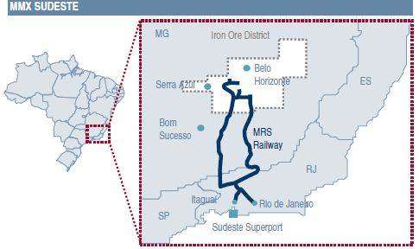

Destaque para alguns projetos de mineração
Informações podem ser complementadas através do site da empresa http://www.mmx.com.br/serraazul/pt/Paginas/default.aspx

Slide 46
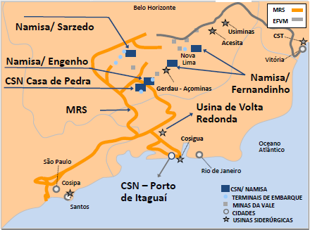
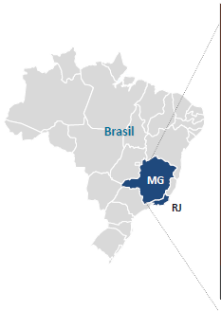
Destaque para alguns projetos de mineração
Informações podem ser complementadas através do site da empresa http://www.csn.com.br/

Slide 47
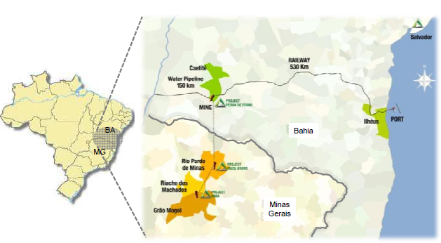

Destaque para alguns projetos de mineração
Informações podem ser complementadas através do site da empresa http://www.bamin.com.br/

Slide 48

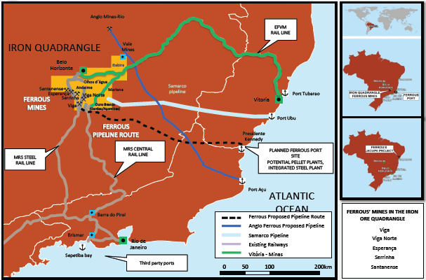
Destaque para alguns projetos de mineração
Projeto Integrado:
Mineração
Mineroduto
Pelotização
Siderurgia
Porto
Informações podem ser complementadas através do site da empresa http://www.ferrous.com.br/index.php/projetos/view/1/19

Slide 49

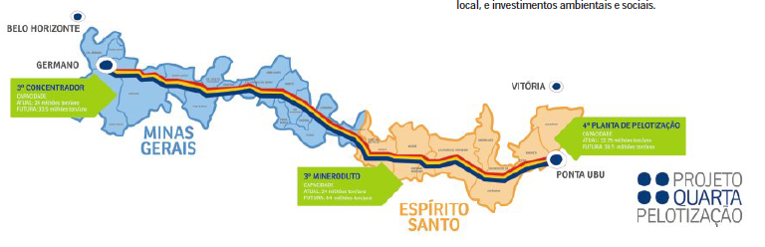
Destaque para alguns projetos de mineração
Informações podem ser complementadas através do site da empresa http://www.p4psamarco.com/

Slide 50


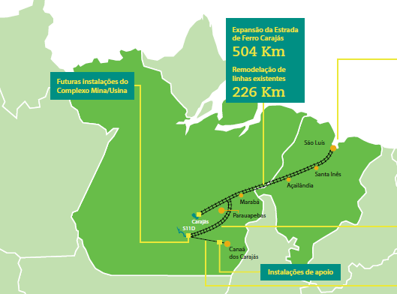
Destaque para alguns projetos de mineração
Informações podem ser complementadas através do site da empresa http://www.vale.com/pt-br/

Slide 51
A Proposta do Novo Marco Regulatório da Mineração (nmrm)
e Seus Impactos Imediatos e Futuros na Mineração e Economia do Brasil

Slide 52
A Proposta do Novo Marco Regulatório da Mineração (nmrm)
Iniciando pela Câmara dos Deputados, encontra-se em tramitação no Congresso Nacional proposta do Poder Executivo relativa ao Novo Marco Regulatório da Mineração – NMRM.
Naquela Casa, o correspondente PL nº 5.807/2013 recebeu 372 emendas, o que atesta a importância e a complexidade do tema, o que torna difícil, neste momento, a tarefa de alinhar, de forma precisa, seus impactos imediatos e futuros para a mineração e a economia brasileiras.

Slide 53
A Proposta do Novo Marco Regulatório da Mineração (nmrm)
Faz-se, pois necessário, para uma primeira visão de tais impactos, recorrer a Exposição de Motivos Interministerial que embasou tal proposta, dela destacando os seguintes trechos:
- “As mudanças sugeridas são indispensáveis para o desenvolvimento contínuo, estável e sustentável dos investimentos e da produção desse importante setor de nossa economia, que responde por aproximadamente 4% do Produto Interno Bruto – PIB. Esta participação pode ser ainda maior proporcionando impactos sociais e econômicos para as gerações atuais e futuras, dado o enorme potencial mineral do Brasil pelo seu tamanho e geodiversidade”. (grifou-se)

Slide 54
A Proposta do Novo Marco Regulatório da Mineração (nmrm)
- “A ausência de instrumentos inovadores e eficientes para a gestão pública do aproveitamento dos recursos minerais torna a demanda por um novo marco institucional e regulatório para o setor mineral premente, devido, entre outros fatores a complexidade da atividade mineradora, que pode ser traduzida no elevado risco na fase de exploração ou pesquisa mineral; no longo prazo dos investimentos; e no elevado aporte de investimento inicial, entre outras. Adicione-se ainda o caráter indutivo da atividade de mineração, por demandas, bens e serviços de outros setores da economia e por alimentar a indústria de transformação com bens minerais produzidos”. (grifou-se)

Slide 55
A Proposta do Novo Marco Regulatório da Mineração (nmrm)
- “O propósito de fortalecer a eficiência da ação do Estado no desenvolvimento da indústria de mineração, por meio de regras e normas regulatórias que induzam ao melhor aproveitamento dos recursos naturais, de forma sustentável, estimulando a competitividade entre os agentes e promovendo o maior grau de agregação de valor ao produto mineral”. (grifou-se)

Slide 56
A Proposta do Novo Marco Regulatório da Mineração (nmrm)
- “As alterações legais ora sugeridas buscam ainda aprimorar a forma de arrecadação da Compensação Financeira pela Exploração de Recursos Minerais – CFEM. Trata-se de evolução em relação às Leis nº 7.990, de 28 de dezembro de 1989, e nº 8.001, de 13 de março de 1990, que atualmente a regulamentam, conferindo maior transparência, objetividade e eficiência ao processo de recolhimento, tanto do ponto de vista do órgão responsável pela arrecadação quanto do empreendedor sujeito ao pagamento. As alíquotas específicas de cada bem mineral serão definidas pelo Poder Concedente, considerando limite máximo de 4%, a partir de critérios objetivos que reflitam as características específicas de cada cadeia produtiva de bens minerais. ” (grifou-se)

Slide 57
A Proposta do Novo Marco Regulatório da Mineração (nmrm)
A base de cálculo da CFEM passa a ser a receita bruta de vendas, deduzidos os tributos efetivamente pagos sobre a comercialização do bem mineral. Esta escolha abandona um modelo de recolhimento da compensação baseado nas estruturas de custos das empresas”. (grifou-se)
- “Entendendo que é justo o atual critério de considerar o município minerador o principal beneficiário dos recursos da CFEM e tendo em vista os impactos econômicos que a atividade gera, a proposta é de que a distribuição dos seus recursos permaneça de forma vigente”. (grifou-se)
- “Em síntese, a proposta expressa a preocupação com a segurança jurídica dos direitos concedidos, condição imprescindível para a atração dos investimentos e para a plenitude do seu processo regulatório, resguardando o interesse nacional no aproveitamento desses bens que pertencem à União”. (grifou-se)

Slide 58
OBRIGADO !
Diretor Presidente
José Fernando Coura
jfcoura@ibram.org.br
www.ibram.org.br

